Slide 1

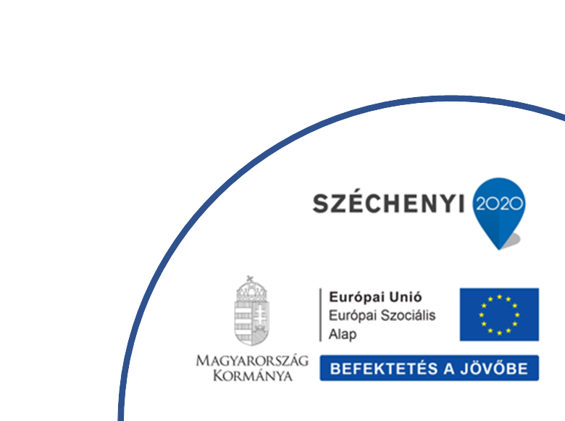
Önkormányzati ASP Alkalmazásokat Támogató Főosztály
Főkönyvi egyeztetés (991 mp) használatának előnyei.
Tervezett módosítások
Herczeg András
ASP Gazdálkodási szakrendszer alkalmazási szakértő
2021. Június 16.

Slide 2
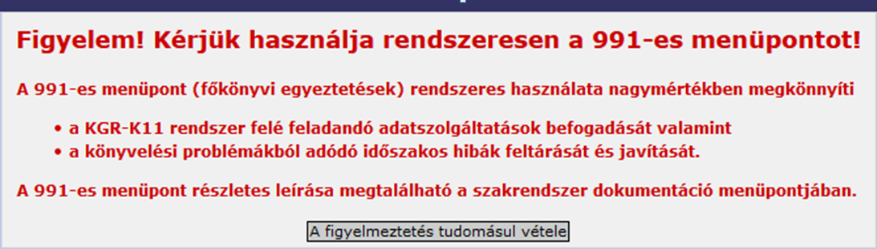
Felugró KASZPER azonnali rendszerüzenet tárgyhó 10-e és 20-a között!

Slide 3
Előadás tematikája
991 mp használatával kapcsolatos megvalósult és tervezett módosítások indoklása
Az elvárt használat/működés előnyei, motiváció
A módosítástól való félelmek:
    „Miért?/Minek?”
    „Már megint többet kell dolgozni?!”
Külső indokok:
    Ellenőrzések (külső/belső) tapasztalatai, javaslatai
    Áhsz.-nek történő megfelelés!
Belső indokok:
    - Előnyök (ASP-t használók és üzemeltetők részére is)

Slide 4
Jogszabályi háttér
4/2013. (I. 11.) Korm. rendelet az államháztartás számviteléről
53. § (1) A könyvviteli zárlat során a (3) bekezdés szerinti elszámolási időszakokat követően el kell végezni a folyamatos könyvelés teljessé tétele érdekében szükséges kiegészítő, helyesbítő, egyeztető, összesítő könyvelési munkákat, a könyvviteli, valamint a költségvetési könyvvitel során vezetett nyilvántartási számlák lezárását, és – a (3) bekezdés szerinti könyvviteli zárlat alátámasztására – a főkönyvi kivonat elkészítését.
53. § (3) A könyvviteli zárlat (havi, negyedéves, éves) keretében (17. melléklet szerinti) kötelező egyezőségek vizsgálatával el kell végezni a költségvetési és a pénzügyi könyvvezetés helyességének ellenőrzését.

Slide 5
Jogszabályi háttér
4/2013. (I. 11.) Korm. rendelet az államháztartás számviteléről
54./A § (1) A beszámolóval le nem zárt 7. § szerinti időszakkal kapcsolatos hibákat a könyvelés keretében, a hibát okozó tétel visszakönyvelésével és a helyes tétel e rendeletnek megfelelő könyvelésével kell javítani.
54./B § (1) A mérlegkészítés időpontját követően – az 54/A. §-ban felsorolt szervek által feltárt hibák javításai kivételével – a feltárt hibákat a feltárás időszakának könyvelése keretében kell a hibát okozó tétel e rendeletnek megfelelő könyvelésével javítani. A feltárt hiba miatt az előző időszakok éves költségvetési beszámolója nem javítható és nem küldhető meg újra a Kincstárnak.

Slide 6
Jogszabályi háttér
257/2016. (VIII. 31.) Korm. rendelet az önkormányzati ASP rendszerről 9.§
Önkormányzati adattárház
Az önkormányzati adattárház adattartalma a kormányzati és önkormányzati döntések előkészítését szolgálja.
Adatforrások:
a) a szakrendszerekben képződött (GAZD, ADÓ, IVK, IPARKER, IRAT)
b) interfészen átadott
c) a Kincstár rendszereiben az önkormányzati körre vonatkozó adat (KTÖRZS, Kincstár Önkormányzati Előirányzat Gazdálkodási Modul)
Adatfelelős: a rá vonatkozó adatok tekintetében a helyi önkormányzat, vagy az önkormányzati költségvetési szerv.
Adatkezelői feladatok keretében
a) saját feladatainak ellátásához,
c) a BM, PM, a KSH és az ÁSZ számára jogszabályban rögzített feladataik ellátása céljából rendszeres és eseti adatlekérdezést, adatösszegzést és adatszolgáltatást végez.

Slide 7
Zárást akadályozó ellenőrzések és hibák javítása – 2021.01.19-i Szakmai Nap előadása
991 mp – ellenőrzései
Felhasználó által javítható hibák:
A hiba javítása csak a felhasználó által történhet meg, mert hibaszűrés eredménye önmagában nem adja meg a választ, hogy mit kell kijavítani.
(Tájékoztató jellegű ellenőrzések(nem kell hibajegyet feladni), Felhasználó által nem javítható hibák)
2021.01.19-én megrendezésre került Gazdálkodási szakmai nap (ASP GAZD KASZPER felkészülés zárásra_20210119)
https://alkalmazaskozpont.asp.lgov.hu/node/198
KASZPER Dokumentáció/ Letölthető anyagok / 2021. januári online szakmai nap / 4. Előadás Zárást akadályozó ellenőrzések és hibák javítása (ppt és webszeminárium is!)

Slide 8
991mp – Főkönyvi egyeztetés ellenőrzései
Dokumentáció:
Javasolt gyakorlat „Minden ellenőrzés” lefuttatása, majd a Hibás tételek szűrése. A „Minden ellenőrzés” lefuttatása nagyobb intézmény esetében esetlegesen néhány percig is eltarthat.
A felhasználó által önállóan javítható hibák ellenőrzései: 26 féle automatikus ellenőrzés!! Az Áhsz. 17. számú melléklet szerint 132 db összefüggés vizsgálat
Zárás indítását meggátló hibaszűrések
  Egyedi utalványrendeletek
  Utalványrendeletek 35*, 42* egyenleg problémák
  Utalványrendeletek hibás egyenlegei
  Bizonylat-Rovat-Fizetési határidő ellenőrzések
  Hibás főkönyvi egyenlegek

Slide 9
ETRIUSZ 69mp – Ellenőrző menüpont csoport
(691) Kötelező egyezőségek vizsgálata
Amennyiben a (991) Főkönyvi egyeztetések alapján a hibák javításra kerültek, úgy a kötelező egyezőségek vizsgálata az ETRIUSZBAN nem fog hibát találni.

Slide 10
Problémás gyakorlat– ASP 991mp nem ideális gyakoriságú használata
991 mp futtatása csak a kötelező jelentések, beszámolók leadását megelőző záráskor
zárás
Beszámoló feladás K11-be
hibajavítás
991 futtatása
Notes:
18.A költségvetési könyvvezetés
39. § (1) A költségvetési könyvvezetés keretében a bevételi és kiadási előirányzatok alakulására, a követelések, kötelezettségvállalások, más fizetési kötelezettségek, valamint ezek teljesítésére kiható gazdasági eseményekről a valóságnak megfelelő, folyamatos, zárt rendszerű, áttekinthető nyilvántartást kell vezetni és azt a költségvetési év végével lezárni.
19.A pénzügyi könyvvezetés
45. § (1) A pénzügyi könyvvezetés keretében a tevékenység során előforduló, az eszközökre és forrásokra, azok változására és az eredmény alakulására ható gazdasági eseményekről a valóságnak megfelelő, folyamatos, zárt rendszerű, áttekinthető nyilvántartást kell vezetni és azt a költségvetési év végével lezárni.
Összgyűlt hibák: =pókháló (összegabalyodott hibák rendszerét helyesen javítani sokkal bonyolultabb, összetettebb, mintha mindig csak egyes hibákat kellene javítani.
Fejlesztést is igényelhet – több időt igényelhet.

Slide 11
Célzott jövőkép – ASP GAZD 991mp ideális gyakoriságú használata
991 mp heti rendszerességű futtatása, és a jelzett hibák javítása a könyvelésben
zárás
Beszámoló feladás K11-be
hibajavítás
hibajavítás
991 futtatása
991 futtatása
Notes:
18.A költségvetési könyvvezetés
39. § (1) A költségvetési könyvvezetés keretében a bevételi és kiadási előirányzatok alakulására, a követelések, kötelezettségvállalások, más fizetési kötelezettségek, valamint ezek teljesítésére kiható gazdasági eseményekről a valóságnak megfelelő, folyamatos, zárt rendszerű, áttekinthető nyilvántartást kell vezetni és azt a költségvetési év végével lezárni.
19.A pénzügyi könyvvezetés
45. § (1) A pénzügyi könyvvezetés keretében a tevékenység során előforduló, az eszközökre és forrásokra, azok változására és az eredmény alakulására ható gazdasági eseményekről a valóságnak megfelelő, folyamatos, zárt rendszerű, áttekinthető nyilvántartást kell vezetni és azt a költségvetési év végével lezárni.
54/A §(1) A beszámolóval le nem zárt 7. § szerinti időszakkal kapcsolatos hibákat a könyvelés keretében, a hibát okozó tétel visszakönyvelésével és a helyes tétel e rendeletnek megfelelő könyvelésével kell javítani.
Zárás – helyett írhatunk ELLENŐRZÉST, VEZETŐI RIPORT igényt is!

Slide 12
Bevezetett módosítások
Az ASP.GAZD működésének módosítása a szabályosabb működés érdekében:
- a főkönyvek összerendelése rovat kódokkal, kormányzati funkció kódokkal (COFOG), (254 mp)
- kötelező egyezőség vizsgálata tetszőleges időszakra és időpontban,
- az eredeti előirányzat bizonylat visszanyitásának tiltása,
- az évzárás során kötelező ellenőrzés, ahol a hibák kijavítása nélkül nem kezdhető meg a zárás.

Slide 13
Tervezett módosítások bevezetése
1) Automatikus felugró rendszerüzenet
2) A 991 Főkönyvi egyeztetés menüpont használatának havi rendszerességgel történő automatikus lekérdezése, és rendszerüzenetben való megjelenítése a felhasználó számára

Slide 14
Javaslatok a hibák elkerülése érdekében
    Folyamatos pénzkészlet egyeztetés
991mp rendszeres használata és a jelzett hibák következetes javítása!
501mp (összevezetettség)

Slide 15
A módosítások előnyeiről:
    Saját:
      Önkormányzati vezetők részére megbízható, naprakész riportolási lehetőség
      Hibajavítási munkaterhelés eloszlása egyenletesebbé válik
      Rutin kapcsán nyert hatékonyság
    Külső:
  K11 jelentések határidőben történő hibátlan feladása
  Ellenőrzések retorzióinak elkerülése
  Adattárházi előnyök
  ASP Központ: SM leterheltség egyenletesebb: hibák javításának átfutása csökkenhet

Slide 16

KÉRDÉSEK

Slide 17
Köszönjük
a figyelmet!

